Slide 1
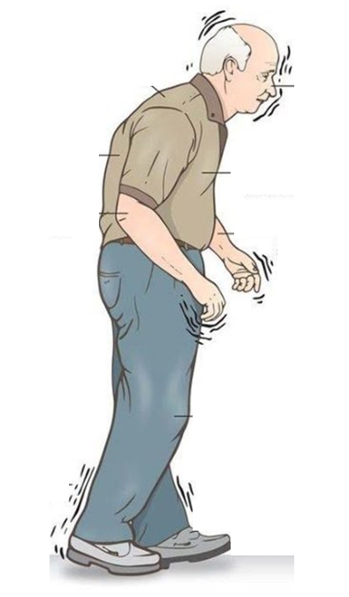
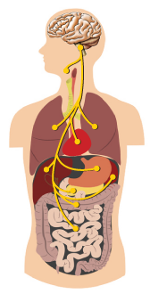
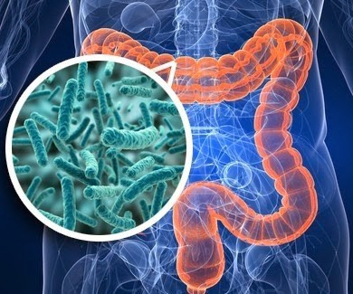
Seminarios 2023
Fisiopatología Gastrointestinal
Enfermedad de Parkinson
Microbiota Intestinal y Nervio Vago Parte I-B
Ximena Páez
Prof. Titular
Fac. Medicina
ULA 2023

Slide 2
Sist. Digestivo
Genes
Barrera intestinal
Neuroinflamación
Eje intestino-cerebro
Nervio vago
Disbiosis
Sist. Inmune
Microbiota
Microglia
Células “T”
Citokinas
Barrera hematoencefálica
Neurodegeneración
Sist. Nervioso
Proteínas mal plegadas
Ximena Páez Medicina ULA 2023

Slide 3
Enfermedad de Parkinson (PD)
Microbiota Intestinal y Nervio Vago
Enfermedad de Parkinson. Alfa Sinucleina.
Intestino. Mucosa Intestinal. S. Inmune Entérico.
S. Endocrino Entérico. S. Endocanabinoide Entérico.
S. Nervioso Entérico. Comunicación entre células.
Microbiota Intestinal. Conceptos. Funciones. Disbiosis. Aumento permeabilidad intestinal. Translocación bacteriana. Inflamación Intestinal. Relación Salud-Enfermedad.
SN Autónomo (SNA). Parasimpático. Nervio Vago y Microbiota.
Eje Intestino-Cerebro. Interacciones Bidireccionales. Hipótesis desarrollo y progresión PD. Eje Sano y Alterado.
Relación entre Inflamación Sistémica y Neuroinflamación. Neuroinflamación. Neurodegeneración (ND). Enf. ND.
Conexión Microbiota Intestinal y PD. Hipótesis de Braak.
Nuevas Posibilidades Terapéuticas.
Ximena Páez Medicina ULA 2023

Slide 4
El paciente
siempre va primero,
aún por encima de
nuestros propios
intereses.
Ximena Páez Medicina ULA 2023

Slide 5
“…la integridad
es parte esencial de cualquier
experiencia educativa verdadera,
integridad de mi parte
como profesor e
integridad de su parte
como estudiantes”.
Dr. Bill Taylor
Prof. Emérito Ciencias Políticas
Oakton Comunity College
Una carta a mis estudiantes 1999.
Ximena Páez Medicina ULA 2023

Slide 6
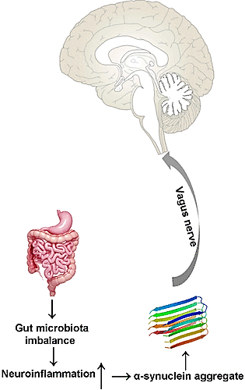
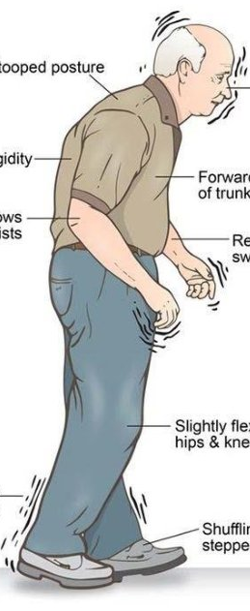
Enfermedad de Parkinson (PD)
Microbiota Intestinal y Nervio Vago
???
N. Vago
Desbalance Microbiota
Intestinal
Neuroinflamación
Agregado de
α sinucleina
Brain Science Advances 2019, 5: 73–81
Ximena Páez Medicina ULA 2023

Slide 7
Enf. de Parkinson (PD)
Microbiota Intestinal y Nervio Vago
Enf. de Parkinson. Alfa Sinucleina.
Intestino. Mucosa intestinal. S. Inmune Entérico. S. Endocrino Entérico. S. Endocanabinoide Entérico. Células Neuropodo.
S. Nervioso Entérico. Comunicación entre células.
Microbiota Intestinal. Conceptos. Funciones. Disbiosis. Aumento permeabilidad intestinal. Translocación bacteriana. Inflamación Intestinal. Relación Salud-Enfermedad.
SN Autónomo (SNA). Parasimpático. Nervio Vago y Microbiota.
Eje Intestino-Cerebro. Interacciones Bidireccionales. Hipótesis desarrollo y progresión PD. Eje Sano y Alterado.
Relación entre Inflamación Sistémica y Neuroinflamación. Neuroinflamación. Neurodegeneración (ND). Enf. ND.
Conexión Microbiota Intestinal y PD. Hipótesis de Braak.
Nuevas Posibilidades Terapéuticas.
Ximena Páez Medicina ULA 2023

Slide 8
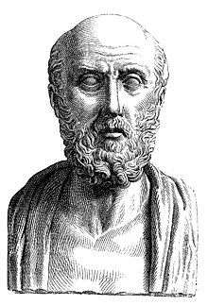
Enf. de Parkinson (PD)
Microbiota Intestinal y Nervio Vago
“Todas las enfermedades
comienzan en el intestino”.
Hipócrates de Kos
Siglo XXV AC
Ximena Páez Medicina ULA 2023

Slide 9
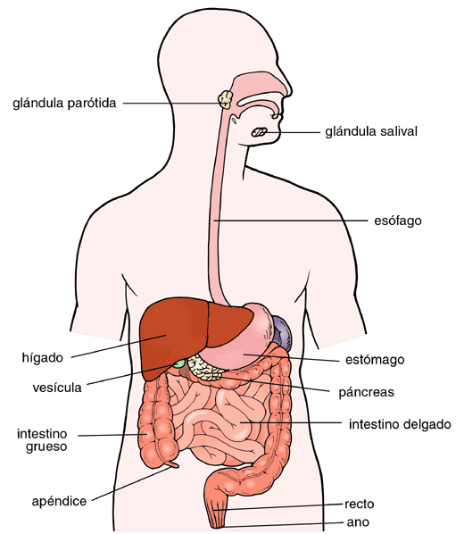
Intestino. Mucosa. Epitelio.
S. Inmune Entérico.
S. Endocrino Entérico.
S. Endocanabinoide.
SN Entérico.
Tracto Gastrointestinal
(TGI)
Esófago
Estómago
Colon
Intestino
Delgado
apéndice
recto
ano
Ximena Páez Medicina ULA 2023

Slide 10
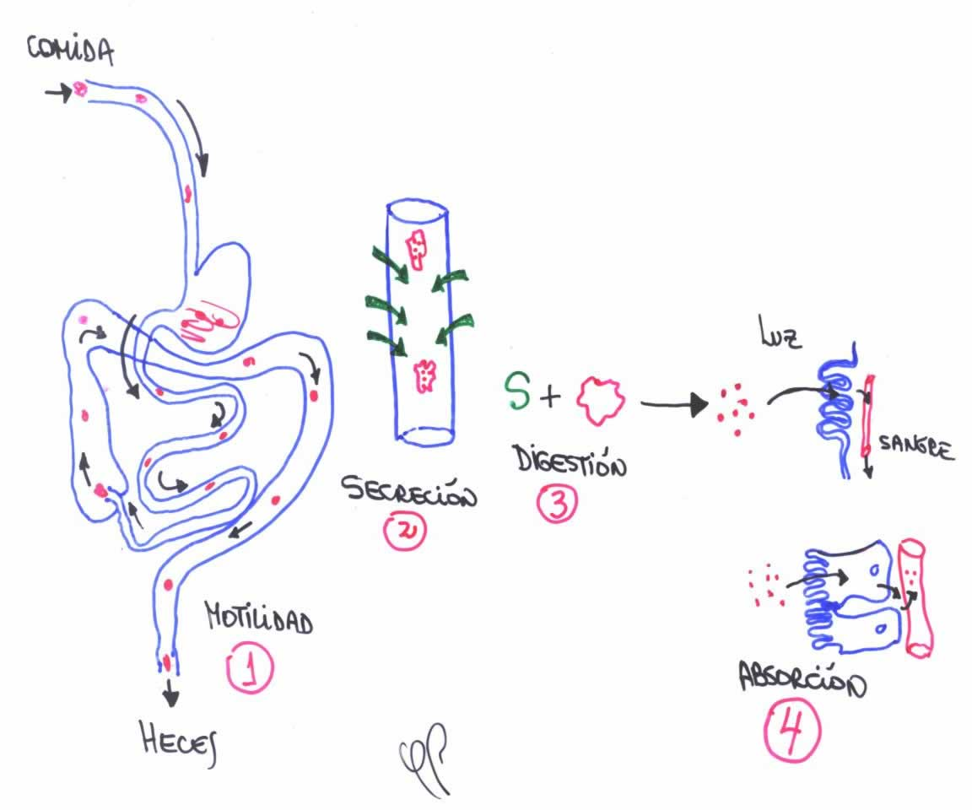
Intestino. Mucosa. Epitelio.
S. Inmune Entérico.
S. Endocrino Entérico.
S. Endocanabinoide.
SN Entérico.
TGI
***
FUNCIONES Motilidad
Todo
Ximena Páez Medicina ULA 2023

Slide 11
Intestino. Mucosa. Epitelio.
S. Inmune Entérico.
S. Endocrino Entérico.
S. Endocanabinoide.
SN Entérico.
TGI
***
FUNCIONES Secreción
Parte Sup.
Ximena Páez Medicina ULA 2023

Slide 12
Intestino. Mucosa. Epitelio.
S. Inmune Entérico.
S. Endocrino Entérico.
S. Endocanabinoide.
SN Entérico.
TGI
***
FUNCIONES Digestión
Parte
Sup. - Media
Ximena Páez Medicina ULA 2023

Slide 13
Intestino. Mucosa. Epitelio.
S. Inmune Entérico.
S. Endocrino Entérico.
S. Endocanabinoide.
SN Entérico.
TGI
***
FUNCIONES Absorción
Parte
Media
Ximena Páez Medicina ULA 2023

Slide 14
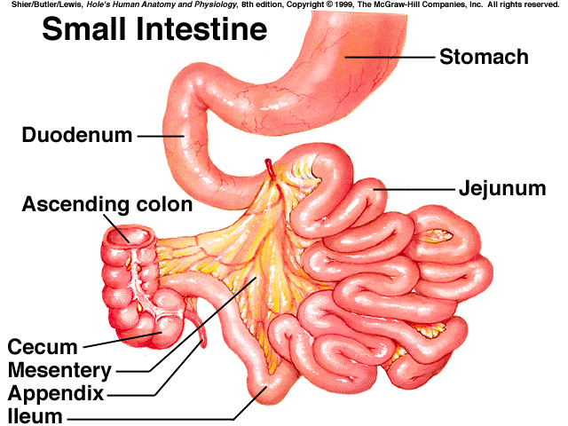
Intestino. Mucosa. Epitelio.
S. Inmune Entérico.
S. Endocrino Entérico.
S. Endocanabinoide.
SN Entérico.
Intestino Delgado
Duodeno
Fijo
25 cm
Yeyuno
Móvil
100 cm
ciego
mesenterio
Digestión y absorción de nutrientes
Íleon
Casi 3 mts.
de longitud…
Móvil
160 cm
Ximena Páez Medicina ULA 2023

Slide 15
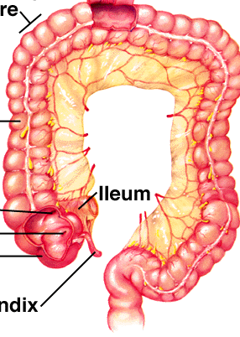
Intestino. Mucosa. Epitelio.
S. Inmune Entérico.
S. Endocrino Entérico.
S. Endocanabinoide.
SN Entérico.
Colon
Absorción agua
y electrolitos
Almacenamiento
heces
NO hay digestión ni absorción de nutrientes
Alrededor
1 mt de
longitud….
Ximena Páez Medicina ULA 2023

Slide 16
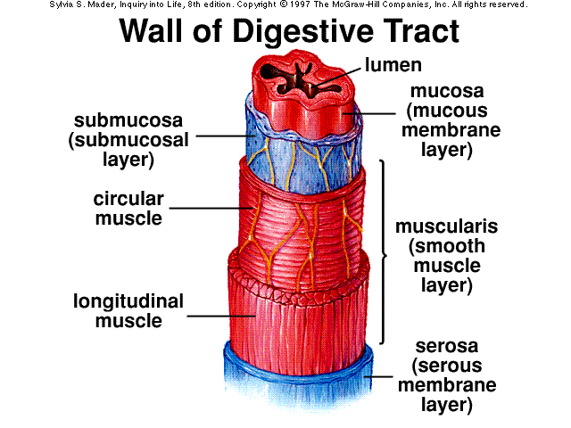
Intestino. Mucosa. Epitelio.
S. Inmune Entérico.
S. Endocrino Entérico.
S. Endocanabinoide.
SN Entérico.
Estructura TGI
***
LUZ
Mucosa
Submucosa
Plexo
SUBMUCOSO
Capa int.
circular
Plexo
MIENTÉRICO
Músculo liso
Capa ext.
longitudinal
Serosa
Ximena Páez Medicina ULA 2023

Slide 17
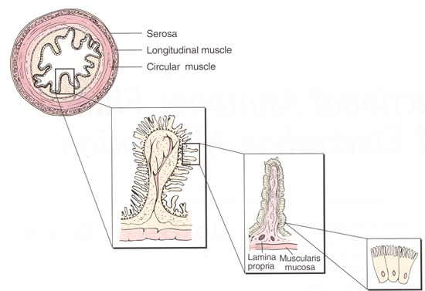
Intestino.
Mucosa, Epitelio.
Estructura TGI
Gran Área Absorción
¡Crece más de
600 veces!!
¡De 0.33 m² a
200 m² !!
Pliegues circulares
(x 3)
Vellosidades
(x 10)
Microvellosidades
(x 20)
Ximena Páez Medicina ULA 2023

Slide 18
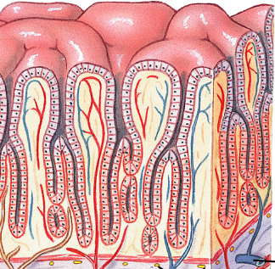
Intestino. Mucosa. Epitelio.
S. Inmune Entérico.
S. Endocrino Entérico.
S. Endocanabinoide.
SN Entérico.
Estructura TGI
Mucosa
***
LUZ
Epitelio
Barrera física
Órgano secreción
Órgano absorción
Órgano inmune
Órgano neuroendocrino
Órgano
proliferación,
diferenciación
Mucosa
Lámina propia
Muscularis mucosa
Ximena Páez Medicina ULA 2023

Slide 19
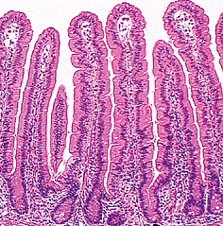
Intestino. Mucosa. Epitelio.
S. Inmune Entérico.
S. Endocrino Entérico.
S. Endocanabinoide.
SN Entérico.
Intestino Delgado
Study Blue. California State University. http://goo.gl/GZ9H1w
Ximena Páez Medicina ULA 2023

Slide 20
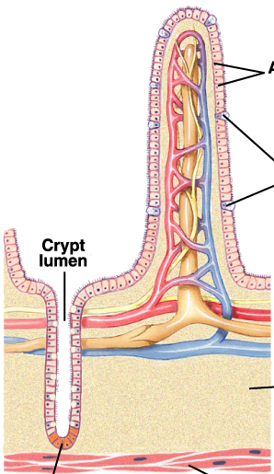
Intestino. Mucosa. Epitelio.
S. Inmune Entérico.
S. Endocrino Entérico.
S. Endocanabinoide.
SN Entérico.
Intestino Epitelio
**
Epitelio
linfático
central
Vellosidad
Enterocitos
C. caliciformes o goblet
plexos
capilares
C. Indiferenciadas
C. Paneth –defensinas-
C. Endocrinas –hormonas-
C. Enterocromafines 5-HT
C. Neuropodo
C. “M” S. Inmune Entérico
Cripta
Lieberkühn
Lámina
propia
Muscularis
mucosa
Ximena Páez Medicina ULA 2023

Slide 21
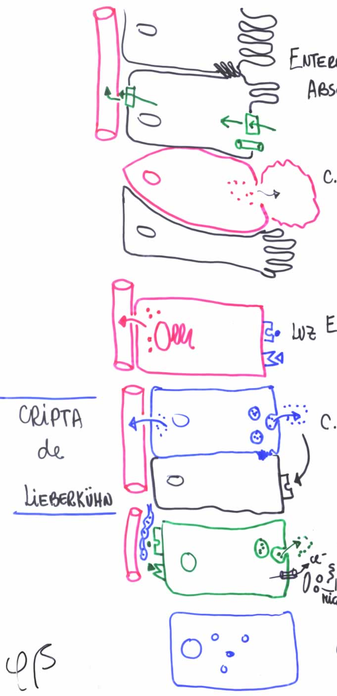
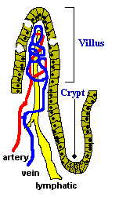
Intestino. Mucosa. Epitelio.
S. Inmune Entérico.
S. Endocrino Entérico.
S. Endocanabinoide.
SN Entérico.
Epitelio Células
Enterocitos
Absorción
VELLOSIDAD
C. Caliciforme
Moco
C Enteroendocrinas
(EEC) Hormonas
C. Enterocromafines
(ECC) Aminas
C. Paneth
Enzimas
Defensinas
Fact. Crec.
CRIPTA
C. Indiferenciadas
Ximena Páez Medicina ULA 2023

Slide 22
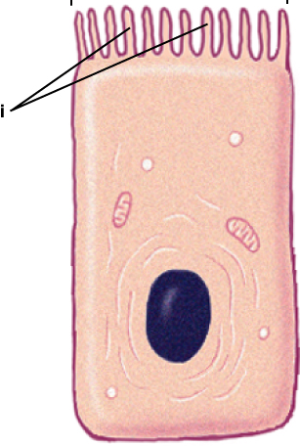
Intestino. Mucosa. Epitelio.
S. Inmune Entérico.
S. Endocrino Entérico.
S. Endocanabinoide.
SN Entérico.
Intestino Epitelio
LUZ
Enterocito
Digestión final
Absorción
Microvellosidades
Ximena Páez Medicina ULA 2023

Slide 23
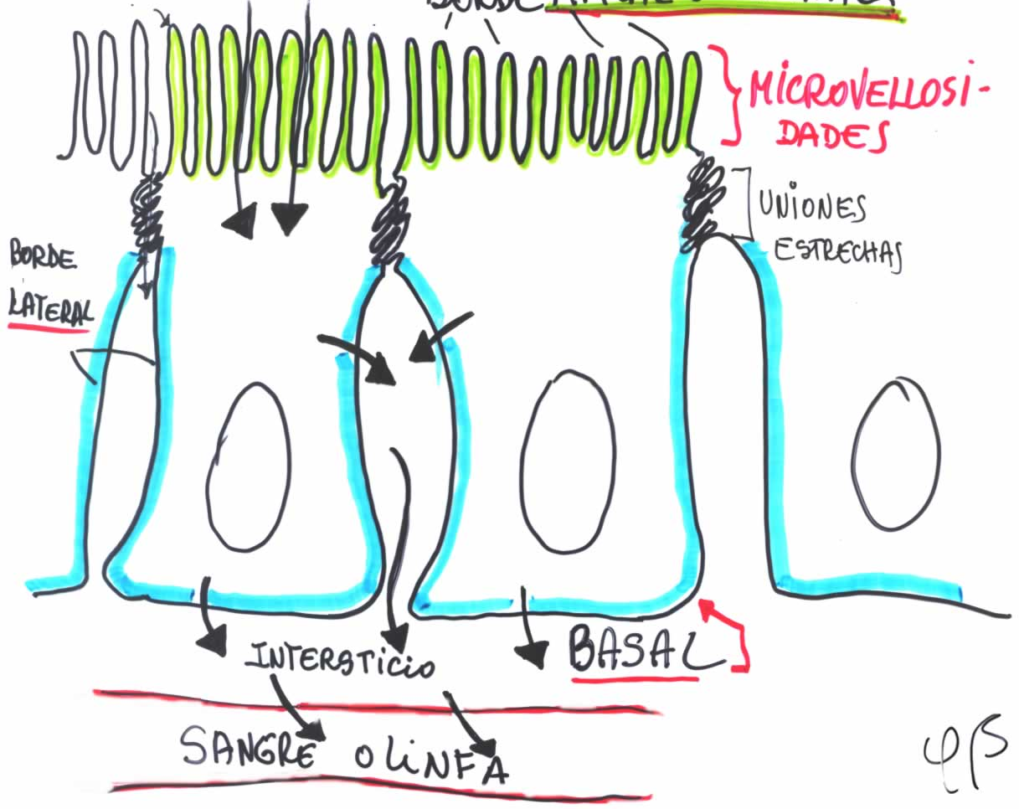
Intestino. Mucosa.
Epitelio. Barrera.
S. Inmune Entérico.
S. Endocrino Entérico.
S. Endocanabinoide.
SN Entérico.
Barrera Intestinal
Epitelio y Uniones estrechas
***
LUZ
M. Apical
Uniones
estrechas
Transp.
Transcel.
+
Enterocitos
M. Lateral
Transp.
Paracel.
Intersticio
M. Basal
Sangre o Linfa
Ximena Páez Medicina ULA 2023

Slide 24
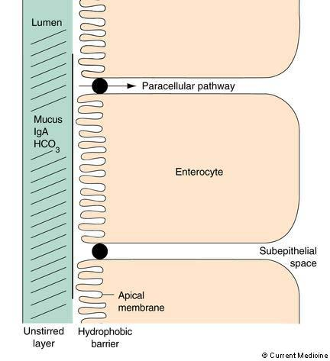
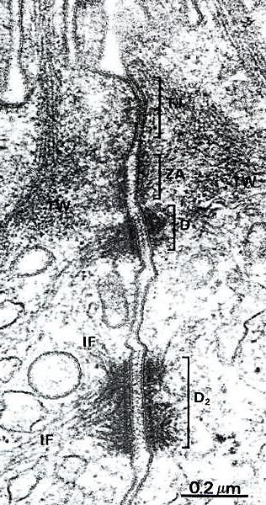
Intestino. Mucosa,
Epitelio. Barrera.
S. Inmune Entérico.
S. Endocrino Entérico.
SN Entérico.
Barrera Intestinal
Epitelio y Uniones Estrechas
LUZ
LUZ
Moco, IgA, HCO₃⁻
VÍA PARACELULAR
ENTEROCITO
Uniones
Estrechas (TJ)
separan
compartimientos
Intersticio
Ximena Páez Medicina ULA 2023

Slide 25
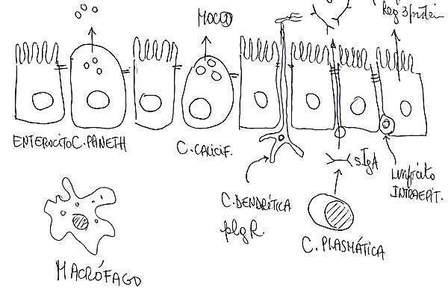
Intestino. Mucosa.
Epitelio. Barrera.
S. Inmune Entérico.
S. Endocrino Entérico.
S. Endocanabinoide.
SN Entérico.
Barrera Intestinal
Elementos celulares y químicos
***
α defensinas
lisozima
Microbios
LUZ
sIgA
β defensinas
Reg 3 protein
moco
Uniones
estrechas
Epitelio
Enterocito
C. Paneth
C. Goblet
Linfocito
Intraepit.
Lámina
propia
C. Dendrítica
(DC)
sIgA
C. Plasmática
Macrófago
SC Bischoff et al. Intestinal permeability. A new target for disease prevention and therapy. BMC Gastroenterol 2014: 14 :189
Ximena Páez Medicina ULA 2023

Slide 26
Intestino. Mucosa,
Epitelio. Barrera.
S. Inmune Entérico.
S. Endocrino Entérico.
S. Endocanabinoide
SN. Entérico.
Barrera Intestinal Epitelial
***
Permeabilidad
NORMAL
Estable, encontrada en individuos sanos sin signos de intoxicación, inflamación o funciones intestinales alteradas.
Permeabilidad
ALTERADA
Perturbada y cambiada no transitoriamente, que lleva a pérdida de Homeostasis Intestinal, deterioro funcional y Enfermedad.
SC Bischoff et al. Intestinal permeability. A new target for disease prevention and therapy BMC Gastroenterol 2014: 14 :189
Ximena Páez Medicina ULA 2023

Slide 27
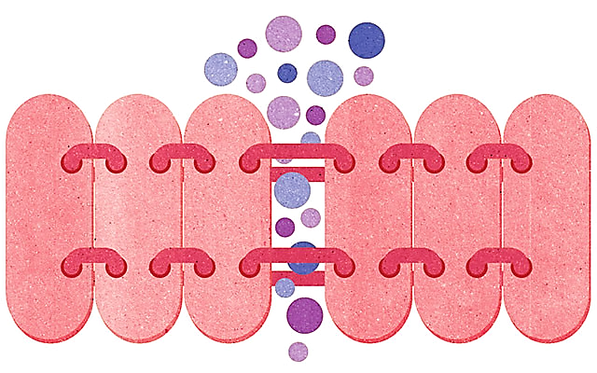
Permeabilidad
Intestinal
ALTERADA
C. Guthrie. How to heal a leaky gut. Experience Life, March 2015
Ximena Páez Medicina ULA 2023

Slide 28
Intestino. Mucosa. Epitelio.
S. Inmune Entérico.
S. Endocrino Entérico.
S. Endocanabinoide.
S. Nervioso Entérico.
Sistemas en TGI
***
S. Inmune Entérico.
S. Endocrino Entérico.
S. Endocanabinoide Entérico.
S. Nervioso Entérico.
Ximena Páez Medicina ULA 2023

Slide 29
Intestino. Mucosa. Epitelio.
S. Inmune Entérico.
S. Endocrino Entérico.
S. Endocanabinoide.
S. Nervioso Entérico.
Sistema Inmune Entérico
“Tiene el reto de
responder a patógenos,
mientras permanece
sin responder a
antígenos de la dieta y
al microbiota comensal”.
***
Immunity, Inflammation, and Allergy . En: The gut: the inner tube of life.
Science 2005; 307:1920-1925.
Ximena Páez Medicina ULA 2023

Slide 30
Intestino. Mucosa. Epitelio.
S. Inmune Entérico.
S. Endocrino Entérico.
S. Endocanabinoide Entérico.
S. Nervioso Entérico.
Tolerancia Oral
****
Estado de ausencia de respuesta local y sistémica inducido por administración oral de antígenos inocuos.
O. Pabst, A.M. Mowat. Oral tolerance to food protein.
Mucosal Immunology 2012; 5: 232–239
Si el epitelio está dañado puede dar respuesta sistémica a agentes inocuos.
Ximena Páez Medicina ULA 2023

Slide 31
Intestino. Mucosa. Epitelio.
S. Inmune Entérico.
S. Endocrino Entérico.
S. Endocanabinoide.
S. Nervioso Entérico.
Sistema Inmune Entérico*
Es el compartimiento más grande del S. Inmune.
Distingue entre patógenos y antígenos inocuos.
Vigila desarrollo de malignidad.
Forma parte de S. Inmune de Mucosas en órganos expuestos al exterior.
*GALT: gut associated lymphoid tissue.
MALT: mucosal associated lymphoid tissue.
Ximena Páez Medicina ULA 2023

Slide 32
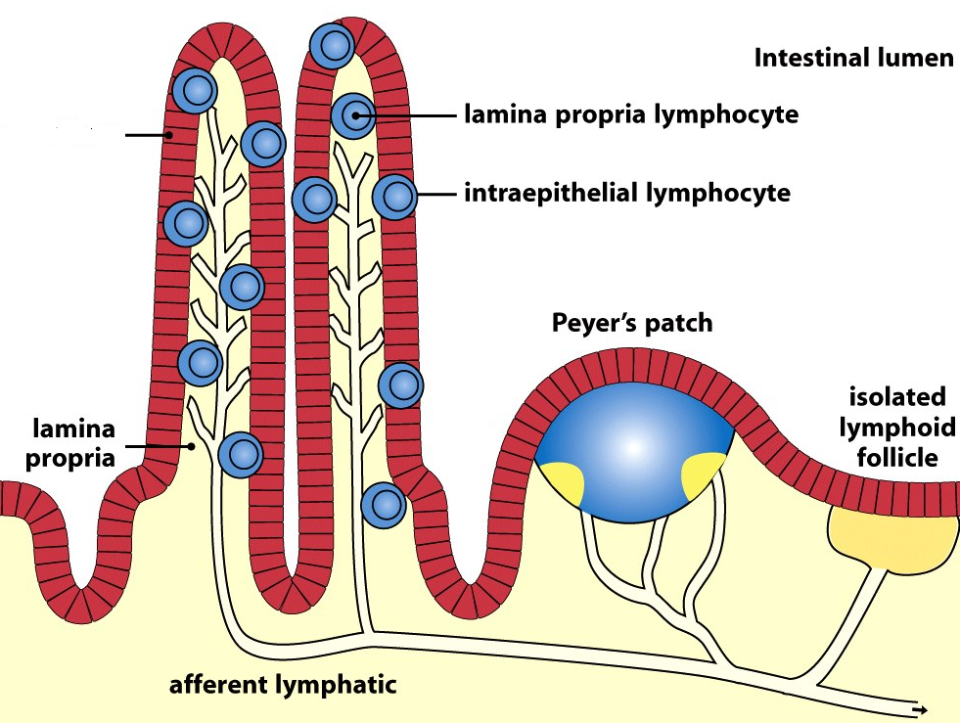
Intestino.
S. Inmune Entérico.
S. Endocrino Entérico.
S. Endocanabinoide.
S. Nervioso Entérico.
S. Inmune Entérico
C. linfoides
Aisladas
T. linfoides
Organizados
Linfocito
lámina propia
Epitelio
intestinal
Linfocito
intraepitelial
Mucosa
Placa de Peyer
Lámina
propia
C. “T”
Folículo linfoide
aislado
“B”
C. “B”
= áreas c.“T“
= folículos c.“B“
Aferentes linfáticos
The gut microbiota shapes intestinal immune response during health and disease. PPT. Hannover Medical School 2010
Al nodo linfático
mesentérico
Ximena Páez Medicina ULA 2023

Slide 33
Intestino. Mucosa. Epitelio.
S. Inmune Entérico.
S. Endocrino Entérico.
S. Endocanabinoide.
S. Nervioso Entérico.
S. Inmune Entérico
Linfocitos lámina propia.
Linfocitos intraepiteliales.
Placas de Peyer.
Células “M” en epitelio de criptas.
Ximena Páez Medicina ULA 2023

Slide 34
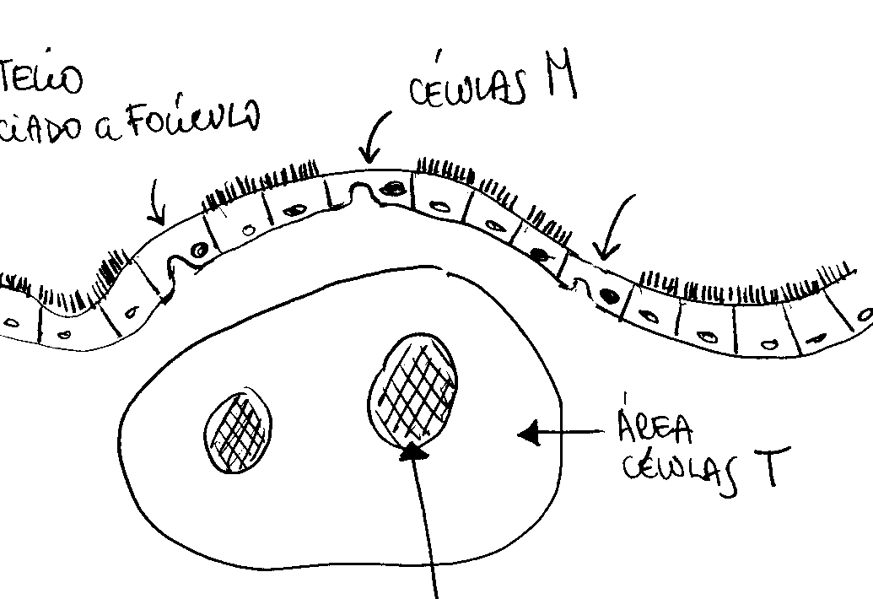
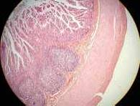
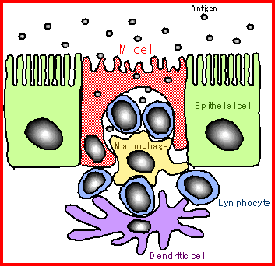
Intestino. Mucosa. Epitelio.
S. Inmune Entérico.
S. Endocrino Entérico.
S. Endocanabinoide.
S. Nervioso Entérico.
S. Inmune Entérico
Células “M”
Epitelio
asociado
a tejido
linfoide
C. “T”
Placas
de Peyer
Íleon
C. “B” folículos y
centros germinales
K. M. Barrett. Gastrointestinal Physiology. Lange Physiology Series. McGraw-Hill, 2006.
c. “M”
C. Microfold: sobre tej. linfoide, son pocas, con bolsillo lateral para células inmunes: linfocitos, macrófagos, DC.
C. epitelial
Macrófago
Linfocito
DC
Ximena Páez Medicina ULA 2023

Slide 35
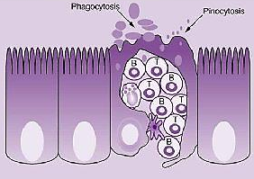
Intestino. Mucosa. Epitelio.
S. Inmune Entérico.
S. Endocrino Entérico.
S. Endocanabinoide.
S. Nervioso Entérico.
S. Inmune Entérico
Fagocitosis
Pinocitosis
c. “M”
Macrófagos
Linfocitos
“B” y “T”
Enterocito
DC
“pocket”
DC: C. dendrítica o presentadora
de antígenos (APC)
Ximena Páez Medicina ULA 2023

Slide 36
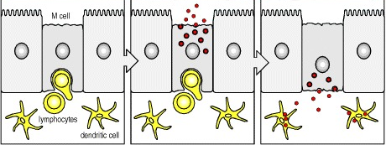
Intestino. Mucosa. Epitelio.
S. Inmune Entérico.
S. Endocrino Entérico.
S. Endocanabinoide.
S. Nervioso Entérico.
c. “M” captan Antígenos de la Luz
“M”
Ag
Linfocitos
DC
Ag son transportados a través de c. “M” por transcitosis y entregados directamente a DC y presentados a linfocitos.
Immunobiology: The Immune System in Health and Disease. 5th edition
http://www.ncbi.nlm.nih.gov/books/NBK27169/
Ximena Páez Medicina ULA 2023

Slide 37
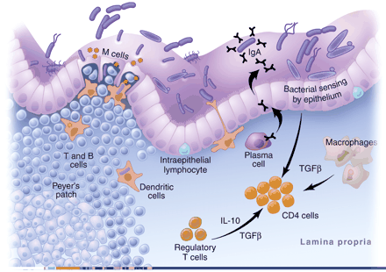
Intestino.
S. Inmune Entérico.
S. Endocrino Entérico.
S. Endocanabinoide Entérico.
S. Nervioso Entérico.
Respuesta Inmune a Patógenos
bacterias
c. “M”
IgA
bacterias
LUZ
Bacterias “sentidas”
por epitelio
Macrófagos
c. Plasmática
c. T y B
Linfocito
intraepitelial
Placas Peyer
DC
c. Treg
www.sciencemag.org Science 2005; 307: 25 March
Ximena Páez Medicina ULA 2023

Slide 38
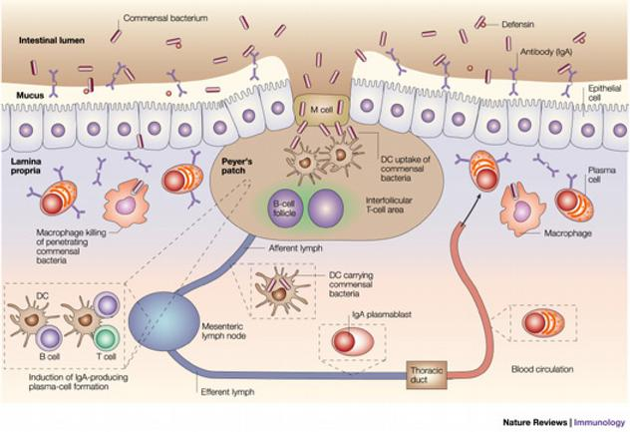
Intestino..
S. Inmune Entérico.
S. Endocrino. Entérico.
S. Endocanabinoide Entérico.
S. Nervioso Entérico.
Respuesta Inmune a Patógenos
***
Bacterias
comensales
LUZ
defensina
c.“M”
IgA
IgA
Placa
de Peyer
DC
captan bact.
Lámina
propia
Macrófagos
matando bacterias
V. linfático
aferente
c. plasmática
DC
Plasmoblasto IgA
Nodo linfático
mesentérico
Circulación
sanguínea
Inducción de formación de
c. plasmáticas productoras
de IgA
Vaso linfático
eferente
Ximena Páez Medicina ULA 2023

Slide 39
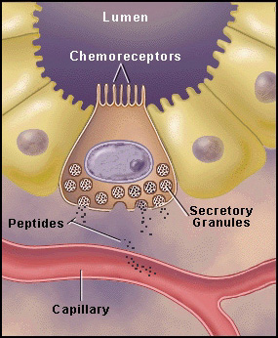
Intestino.
S. Inmune Entérico.
S. Endocrino Entérico.
S. Endocanabinoide Entérico.
S. Nervioso Entérico.
Luz
Quimiorreceptores
S. Endocrino Entérico
C. Enteroendocrinas (EEC)
Regulación Humoral
Actividad GI
¡Una célula,
una glándula!
Péptidos
Gránulos
secretores
Capilar
Ximena Páez Medicina ULA 2023

Slide 40
Intestino. Mucosa. Epitelio.
S. Inmune Entérico.
S. Endocrino Entérico.
S. Endocanabinoide Entérico.
S. Nervioso Entérico.
S. Endocrino Entérico
***
EEC están en todo el TGI y secretan hormonas GI:
Gastrina
Colecistokinina (CCK)
Péptido Intestinal Vasoactivo (VIP)
Incretinas (GLP-1, GIP)*
Somatostatina (SIH)
PYY, etc.
C. Enterocromafines (ECC) secretan serotonina (5-HT).
Estos mensajeros pueden actuar sobre aferentes y eferentes del SN Entérico.
Gránulos
secretores
Péptidos
Capilar
*Incretinas: hormonas intestinales liberadas después comida para bajar glucosa al estimular secreción insulina de c. beta del páncreas.
Ximena Páez Medicina ULA 2023

Slide 41

S. Inmune Entérico.
S. Endocrino Entérico.
S.Endocanabinoide
Entérico.
SN Entérico.
S. Endocanabinoide Entérico (eCB)
***
¡Existen en el TGI, receptores y ligandos!
RK Srivastava et al. The Microbiome and Gut Endocannabinoid System in the Regulation of Stress Responses and Metabolism. Frontiers in Cellular Neuroscience 2022,16:867267.
https://www.epilepsygroup.com/notes6-35-72/the-truth-about-treating-epilepsy-with-medical-marijuan.htm
Ximena Páez Medicina ULA 2023

Slide 42
S. Inmune Entérico.
S. Endocrino Entérico.
S.Endocanabinoide
Entérico.
SN Entérico.
S. Endocanabinoide Entérico (eCB)
En Epitelio y EEC.
Receptores acoplados a proteína G:
CB1R se expresa en:
- c. Epiteliales.
- EEC: c. L (GLP-1), c. K (GIP) y c. I (CCK).
- Plexos SN Entérico, en cuerpos de n.
colinérgicas (ACh).
- n. Vagales Aferentes.
CB2R se expresa en:
- c. Epiteliales
- c. Inmunes en mucosa y submucosa.
Endocanabinoides son sintetizados en diferentes partes del intestino, y sus niveles cambian según estado metabólico e inflamatorio.
Anandamida (AEA) identificada en 1992 y 2-AG, ambos derivados ácido araquidónico.
*
*
RK Srivastava et al. The Microbiome and Gut Endocannabinoid System in the Regulation of Stress Responses and Metabolism. Frontiers in Cellular Neuroscience 2022,16:867267.
Ximena Páez Medicina ULA 2023

Slide 43
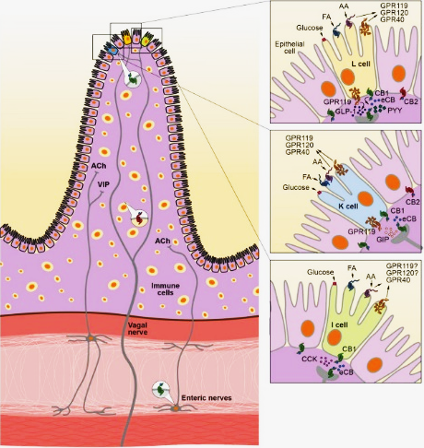
S. Inmune Entérico.
S. Endocrino Entérico.
S. Endocanabinoide Entérico.
SN Entérico.
c. L (GLP-1)
S. Endocanabinoide
Entérico (eCB)
LUZ
ACh
c. K (GIP)
Epitelio
ACh
Mucosa
c. Inmunes
c. I (CCK)
Pl. Subm.
N.Vago
CB1R y CB2R: recept. Endocanab.
eCB: ligandos endocanabinoides
GLP-1: glucagón like peptide
GIP: péptido inhibidor gástrico
PYY: péptido YY
CCK: colecistokinina
FA: ác. grasos
AA: ac. araquidónico
GPR119: G protein-coupled receptor 119;
GPR120: G protein-coupled receptor 120;
GPR40: G protein-coupled receptor 40;
..
N. Entéricos
Pl. Mient.
RK Srivastava et al. The Microbiome and Gut Endocannabinoid System in the Regulation of Stress Responses and Metabolism. Frontiers in Cellular Neuroscience 2022,16:867267.
Ximena Páez Medicina ULA 2023

Slide 44
Intestino. Mucosa, Epitelio.
S. Inmune Entérico.
S. Endocrino Entérico.
S. Endocanabinoide Entérico.
SN Entérico.
S. Endocanabinoide Entérico (eCB)
Comunicación cruzada entre eCB y Microbiota Intestinal regula muchas funciones GI:
Permeabilidad intestinal
Motilidad
Secreción hormonal
Absorción de nutrientes
Respuesta inmune.
***
RK Srivastava et al. The Microbiome and Gut Endocannabinoid System in the Regulation of Stress Responses and Metabolism. Frontiers in Cellular Neuroscience 2022,16:867267.
Ximena Páez Medicina ULA 2023

Slide 45
S. Inmune Entérico.
S. Endocrino Entérico.
S. Endocanabinoide Entérico.
S. Nervioso Entérico.
S. Endocanabinoide Entérico (eCB)
Capaz de modular funciones cerebrales en relación a Metabolismo y Conducta,
Aprendizaje y memoria
Emociones, sueño
Control de temperatura y dolor
Respuestas inmune e inflamatoria
Ingesta.
Indirectamente por moléculas del intestino que van a circulación, y directamente por n. Vago.
Composición de Microbiota tiene influencia sobre actividad de este sistema.
*
*
RK Srivastava et al. The Microbiome and Gut Endocannabinoid System in the Regulation of Stress Responses and Metabolism. Frontiers in Cellular Neuroscience 2022,16:867267.
Ximena Páez Medicina ULA 2023

Slide 46
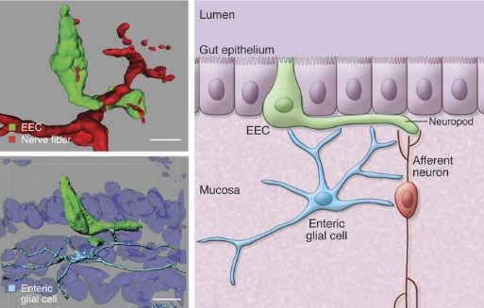
S. Endocrino Entérico.
c. Neuropodo.
SN Entérico.
C. Enteroendocrinas (EEC)
C. Sensoriales Epiteliales Intestinales
***
“Conectoma Intestinal
hecho para sentir comida”.
LUZ
Epitelio
Inervación de EEC trae la posibilidad de:
Señalización Aferente (Intestino-Cerebro).
Señalización Eferente (Cerebro-Intestino).
Permite al intestino computar información sensorial de comida para modular metabolismo y conductas como hambre y saciedad.
EEC
Neuropodo
C. Glial
entérica
Neurona
aferente
DV. Bohórquez, RA. Liddle.. The gut connectome: making sense of what you eat . J Clin Invest. 2015;125:888-890.
Ximena Páez Medicina ULA 2023

Slide 47
S. Endocrino Entérico.
c. Neuropodo.
SN Entérico.
C. Enteroendocrinas (EEC)
C. Sensoriales Epiteliales Intestinales
***
“Identificamos un tipo de célula intestinal epitelial sensorial que sinapsa con neuronas vagales. Esta célula ha sido referida como c. Endocrina Intestinal, pero necesita un nuevo nombre por su habilidad para formar un circuito neuroepitelial.
Llamamos a esta célula: Célula Neuropodo.
Por sinapsar con el N. Vago, conectan la luz intestinal al tallo cerebral.
C. Neuropodo transducen en milisegundos estímulos sensoriales de azúcares mediante NT Glutamato.
Circuito neural da al intestino rapidez para informar al cerebro de todo lo que ocurre, de modo que el cerebro también pueda sentir lo que comemos”.
¡¡¡
Structurated Abstract. Conclusion. https://www.science.org/doi/10.1126/science.aat5236
MM. Kaelberer et al. A gut-brain neural circuit for nutrient sensory transduction. Science 2018; 361 DOI: 10.1126/science.aat5236
Ximena Páez Medicina ULA 2023

Slide 48
S. Endocrino Entérico.
c. Neuropodo.
SN Entérico.
Células Neuropodos
C. Sensoriales Epiteliales Intestinales
***
Se creía que el cerebro percibía estímulos intestinales solo vía liberación de hormonas porque no se había descrito ninguna conexión entre N. Vago y c. Sensorial Epitelial intestinal putativa: EEC.
Estas c. eléctricamente excitables tienen características de transductores epiteliales.
Modelo en ratón, mostró que EEC sinapsan con neuronas vagales para traducir señales luminosas intestinales en mseg. liberando Glutamato.
Circuito neuroepitelial conecta luz intestinal al tallo cerebral en una sola sinapsis, conducto físico para que el cerebro sienta estímulos intestinales con precisión temporal y resolución topográfica de una sinapsis.
¡¡¡
¡¡¡
MM. Kaelberer et al. A gut-brain neural circuit for nutrient sensory transduction. Science 2018; 361 DOI: 10.1126/science.aat5236
Abstract.. https://www.science.org/doi/10.1126/science.aat5236
Ximena Páez Medicina ULA 2023

Slide 49
S. Endocrino Entérico.
c. Neuropodo.
SN Entérico.
Células Neuropodos
C. Sensoriales Epiteliales Intestinales
C. sensoriales, detectan nutrientes y microbios en la luz intestinal y responden por enviar señales a:
- Epitelio a través de acciones paracrinas.
- Sangre a través de hormonas.
Sistema nervioso (SN) a través de conexiones
neurales directas.
Circuito neural que conecta luz intestinal con SN aporta una ruta para nutrientes o microbios para comunicarse con el hospedero.
Da potencial para que microbios y toxinas puedan influir en el SN.
Pueden ser ruta para diseminar enfermedad del Intestino al SNC y ruta para infecciones neurotrópicas desde el intestino.
****
RA. Liddle. Interactions of Gut Endocrine Cells with Epithelium and Neurons. Compr Physiol. 2019;8:1019–1030.
Ximena Páez Medicina ULA 2023

Slide 50
S. Endocrino Entérico.
c. Neuropodo.
SN Entérico.
Células Neuropodos.
C. Sensoriales Epiteliales Intestinales
***
EEC son c. sensoriales del intestino que comunican por acción paracrina a través de liberar hormonas localmente o dentro de la sangre.
Recientemente se ha descubierto que estas células tiene procesos citoplásmicos conocidos como NEUROPODOS que extienden a células distantes incluso nervios.
Así, EECs regulan conducta alimentaria por señalamiento local, hormonal y neural.
RA. Liddle. Neuropods. Cellular and molecular gastroenterology and hepatology 2019; 7:739-747.
Ximena Páez Medicina ULA 2023

Slide 51
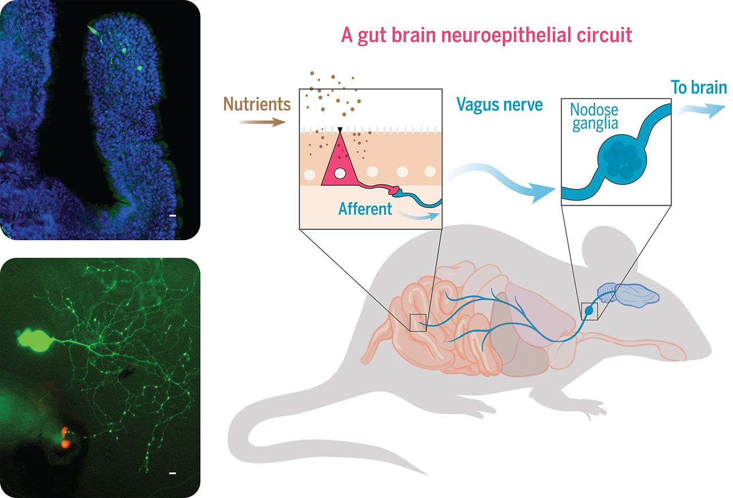
c. Neuropodo
y c. Sensoriales
GFP
Circuito Neuroepitelial
Intestino-Cerebro
Al Cerebro
Nutrientes
Ganglio
nodoso
Nervio Vago
Aferente
c. Vagal
GFP
c. Neuropodo
tDTomato
https://www.science.org/doi/10.1126/science.aat5236
MM. Kaelberer et al. A gut-brain neural circuit for nutrient sensory transduction. Science 2018; 361 DOI: 10.1126/science.aat5236
Ximena Páez Medicina ULA 2023

Slide 52
S. Endocrino Entérico.
c. Neuropodo.
SN Entérico.
Circuito Neuroepitelial
Intestino-Cerebro
c. Neuropodo sinapsan con Neuronas Sensoriales Intestinales. en imagen microscopio confocal.
-Todas las células en vellosidades (azul).
- c. Neuropodo y c. Sensoriales (proteína verde
fluorescente GFP).
Este circuito neuronal se muestra en cocultivo entre organoides y n. Vagales.
- n. Vagal GFP (verde)
c. Neuropodo tdTomato (rojo).
c. Neuropodo transducen señales sensoriales rápidas de Intestino a Cerebro.
***
https://www.science.org/doi/10.1126/science.aat5236
MM. Kaelberer et al. A gut-brain neural circuit for nutrient sensory transduction. Science 2018; 361 DOI: 10.1126/science.aat5236
Ximena Páez Medicina ULA 2023

Slide 53
S. Endocrino Entérico.
c. Neuropodo.
SN Entérico.
Células Neuropodos
C. Sensoriales Epiteliales Intestinales
***
Al menos un tipo específico de EEC son capaces de formar sinapsis glutamatérgicas probablemente con aferentes vagales en Intestino Delgado.
Similares conexiones se han observado en Colon distal entre EEC en la parte luminal de la cripta y aferentes vagales.
C. Fülling, TG. Dinan, JF. Cryan . Gut Microbe to Brain Signaling: What Happens in Vagus… https://doi.org/10.1016/j.neuron.2019.02.008
Ximena Páez Medicina ULA 2023

Slide 54
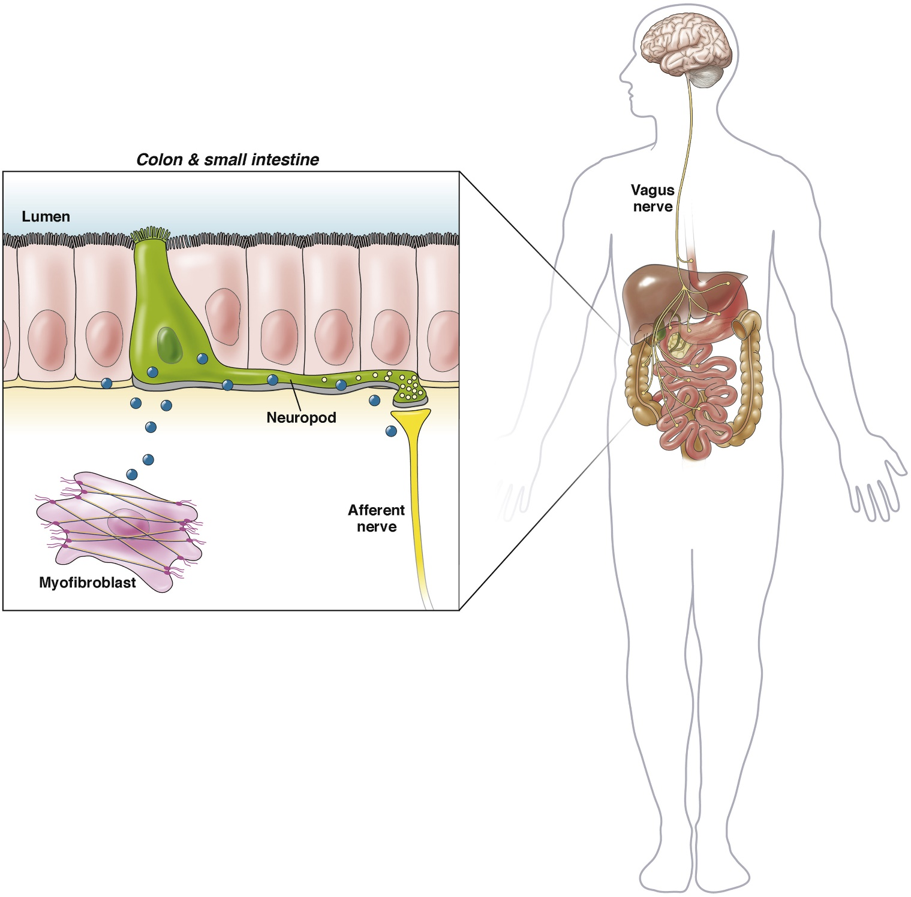
S. Endocrino Entérico.
c. Neuropodo.
SN Entérico.
Cerebro
EEC ahora C. Neuropodo
Intestino Delgado y Colon
N. Vago
Luz
Neuropodo
N. aferente
Miofibroblasto
Comunicación EEC con SN Entérico y SNA.
Liberación local y sináptica de péptidos y NT.
RA. Liddle. Neuropods. Cellular and molecular gastroenterology and hepatology 2019; 7:739-747.
Ximena Páez Medicina ULA 2023

Slide 55
S. Endocrino Entérico.
c. Neuropodo.
SN Entérico.
Comunicación de EEC
***
EEC residente en epitelio intestinal contiene:
gránulos secretores grandes densos que se cree contienen hormonas peptídicas como CCK, PYY y GLPs
gránulos pequeños claros NT como Glutamato.
Péptidos como PYY o GLPs son liberados localmente y se enlazan a c. proliferativas en la cripta o miofibroblastos subepiteliales intestinales respectivamente.
Péptidos (CCK, PYY y GLPs) también pueden enlazar localmente a los nervios.
NT son liberados en conexiones sinápticas con n. sensoriales.
RA. Liddle. Neuropods. Cellular and molecular gastroenterology and hepatology 2019; 7:739-747.
Ximena Páez Medicina ULA 2023

Slide 56
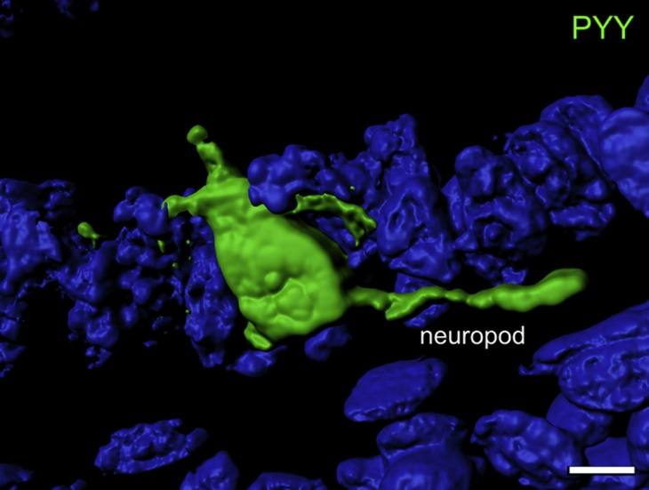
S. Endocrino Entérico.
c. Neuropodo.
SN Entérico.
C. Neuropodo
Núcleos
enterocitos
EEC = c. Neuropodo
70% de gránulos secretores están en el neuropodo.
Neuropodos están llenos de mitocondrias.
Neuropodo
Microfotografía confocal: EEC dentro I. delgado de ratón, Posee un neuropodo que se extiende debajo de superficie basal de c. epiteliales alrededor.
Inmunotinción con anticuerpo PYY fluorescente.
Adaptado de: RA. Liddle. Neuropods. Cellular and molecular gastroenterology and hepatology 2019; 7:739-747.
Ximena Páez Medicina ULA 2023

Slide 57
S. Endocrino Entérico.
S. Endocanabinoide Entérico.
c. Neuropodo.
SN Entérico.
C. Sensorial Endocrina (EEC) en epitelio intestinal extiende un Neuropodo para conectar con un nervio subyacente.
Glia Entérica debajo del epitelio extiende prolongaciones para contactar neuropodo de una EEC.
Adaptado de: DV. Bohórquez, RA. Liddle.. The gut connectome: making sense of what you eat . J Clin Invest. 2015;125:888-890.
Ximena Páez Medicina ULA 2023

Slide 58
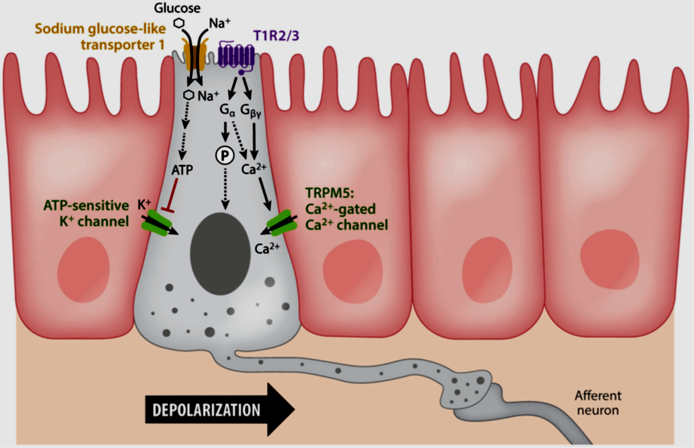
S. Endocrino Entérico.
c. Neuropodo.
SN Entérico.
Activación de c. Neuropodos
1
Glucosa
Transportador Na⁺ glucosa-like 1
2
Receptor para dulce T1R2/3
Canal de K+
sensible a ATP
TRPM5:
Canal de Ca++
sensible a Ca++
Neurona
aferente
Despolarización
MM. Kaelberer, et al. Neuropode cells: emerging biology of the gut-brain sensory transduction.
Annu. Rev. Neurosci. 2020; 43:337-353.
Ximena Páez Medicina ULA 2023

Slide 59
S. Endocrino Entérico.
S. Endocanabinoide Entérico.
c. Neuropodo.
SN Entérico.
Activación de c. Neuropodos
Nutriente como Glucosa es sentido por neuropodos por:
Transportador Na⁺ glucosa-like 1.
Entrada de Na⁺ despolariza las células, llevando a liberación de vesículas y a activación de neuronas aferentes sinápticamente conectadas.
Metabolismo de Glucosa produce ATP que cierra canales de K⁺ sensibles a ATP y despolariza más la célula.
2. Receptor para dulce T1R2/3, acoplado a proteína G.
Proteínas G activadas fosforilan factores de transcripción o liberan Ca⁺⁺ i, lo cual activa potencial transitorio de receptor canal M5 (TRPM5), canal de Ca⁺⁺-activado por Ca²⁺⁺.
Cascada de Ca⁺⁺ i induce fusión de vesícula y activación adicional de neuronas aferentes.
*
*
MM. Kaelberer, et al. Neuropode cells: emerging biology of the gut-brain sensory transduction.
Annu. Rev. Neurosci. 2020; 43:337-353.
Ximena Páez Medicina ULA 2023

Slide 60
c. Neuropodo
Epitelio
intestinal
Transmisión
sináptica
N. Vago conecta
intestino al
cerebro
Liberación
de hormonas
Neurona
Vagal
LUZ
Almacenamiento
en vesículas grandes
de centro denso
Célula
neurópodo
Neurotransmisión
CCK
Secretina
5-HT
Glutamato
Receptor Glu
ionotrópico/
metabotrópico
MM. Kaelberer, et al. Neuropode cells: emerging biology of the gut-brain sensory transduction.
Annu. Rev. Neurosci. 2020; 43:337-353.
Ximena Páez Medicina ULA 2023

Slide 61
S. Endocrino Entérico.
S. Endocanabinoide Entérico.
c. Neuropodo.
SN Entérico.
c. Neuropodo-Neurona Vagal
Transmisión Sináptica Glutamatérgica
***
C. Neuropodos en epitelio contienen vesículas grandes de neuropéptidos (NP) centro denso y vesículas pequeñas de NTs.
Vesículas grandes contienen múltiples NPs con funciones endocrinas como CCK, secretina y son coliberadas con NT como 5-HT.
Activación de Neuropodos estimula liberación de Glutamato de vesículas sinápticas.
Esta neurotransmisión rápida sobre Neuronas Aferentes Vagales, sirve para traducir señales de nutrientes directamente al cerebro en milisegundos.
*
*
MM. Kaelberer, et al. Neuropode cells: emerging biology of the gut-brain sensory transduction.
Annu. Rev. Neurosci. 2020; 43:337-353.
Ximena Páez Medicina ULA 2023

Slide 62
Enf. de Parkinson (PD)
Microbiota Intestinal y Nervio Vago
Enf. de Parkinson. Alfa Sinucleina.
Intestino. Mucosa intestinal. S. Inmune Entérico. S. Endocrino Entérico. S. Endocanabinoide Entérico. Células Neuropodo.
Sistema Nervioso Entérico. Comunicación
entre células.
Microbiota Intestinal. Conceptos. Funciones. Disbiosis. Aumento permeabilidad intestinal. Translocación bacteriana. Inflamación Intestinal. Relación Salud-Enfermedad.
SN Autónomo (SNA). Parasimpático. Nervio Vago y Microbiota.
Eje Intestino-Cerebro. Interacciones bidireccionales. Hipótesis desarrollo y progresión PD. Eje Sano y Alterado.
Neuroinflamación, Mecanismos. Relación con Inflamación Sistémica. Neurodegeneración. Enf. Neurodegenerativas.
Conexión Microbiota Intestinal y PD. Hipótesis de Braak.
Nuevas Posibilidades Terapéuticas.
Ximena Páez Medicina ULA 2023

Slide 63
Intestino
SN Entérico.
SNA
Regulación Neural TGI
SN Entérico (intrínseco).
SN Autónomo (extrínseco).
Ximena Páez Medicina ULA 2023

Slide 64
Intestino.
S. Nervioso Entérico
(SNE).
Regulación
actividad GI
1. SN ENTÉRICO
DISTENSIÓN (comida)
motilidad
secreción
flujo sanguíneo
***
SISTEMA NERVIOSO
PARASIMPÁTICO
motilidad
secreción
flujo sanguíneo
SIMPÁTICO
motilidad
secreción
flujo sanguíneo
Muchos mensajeros
Muchos receptores
2. SNA
SISTEMAS
Endocrino
Inmune
Endocanabinoide
3. HUMORAL
S. Endocrino entérico
S. Endocrino general
S. Inmune de mucosas
S. Endocanabinoide
Act. GI
Ximena Páez Medicina ULA 2023

Slide 65
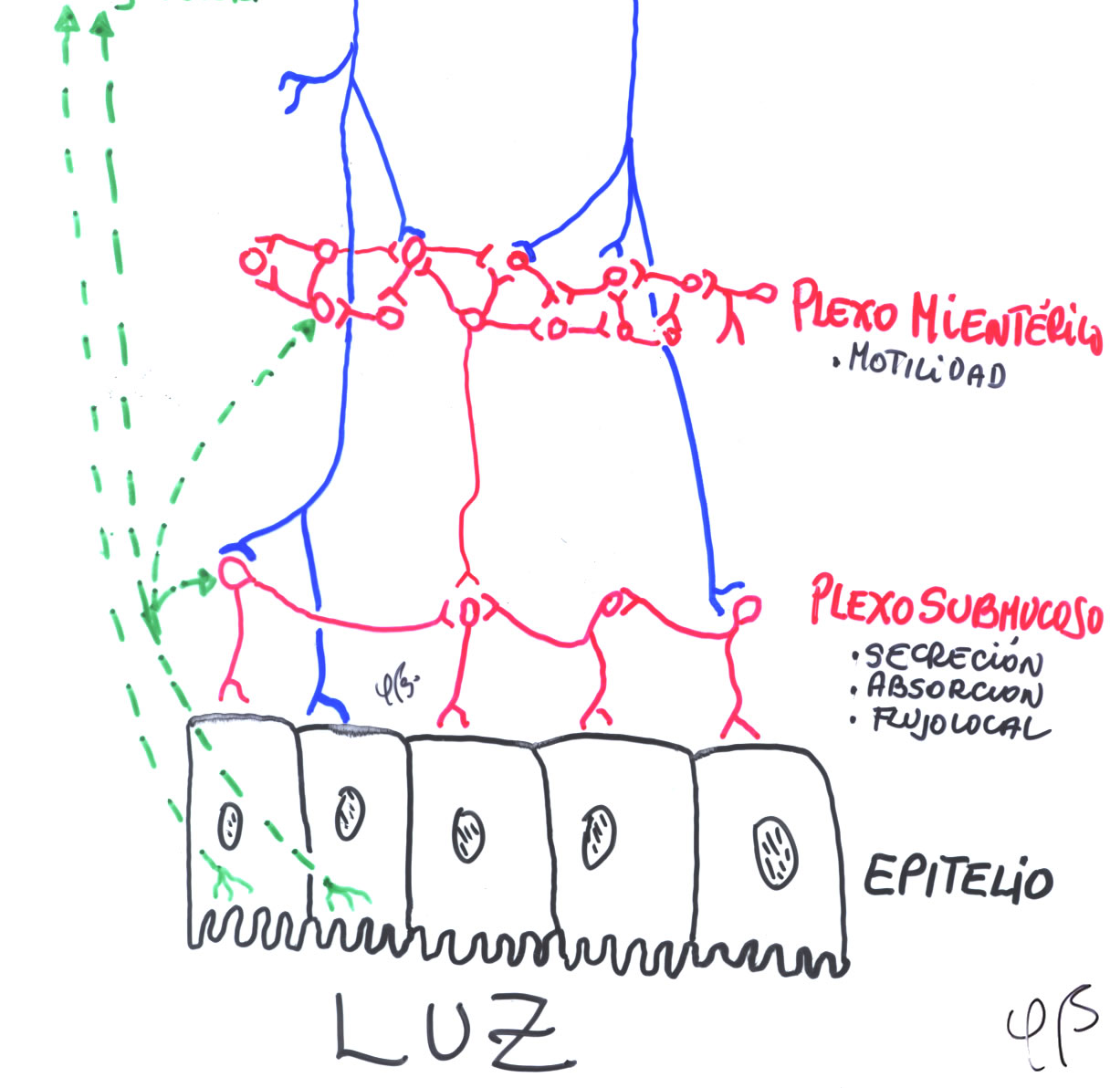
Intestino.
Regulación neural.
SNE.
Regulación Neural TGI
Intrínseca y Extrínseca
***
Cerebro
Centros Sup
SN Extrínseco
SNA
Fibras
Aferentes
Fibras
Eferentes
Plexo MIENTÉRICO
Motilidad
SN Intrínseco
SNE
Plexo SUBMUCOSO
Secreción, Absorción,
Flujo
EPITELIO
intestinal
LUZ
Ximena Páez Medicina ULA 2023

Slide 66
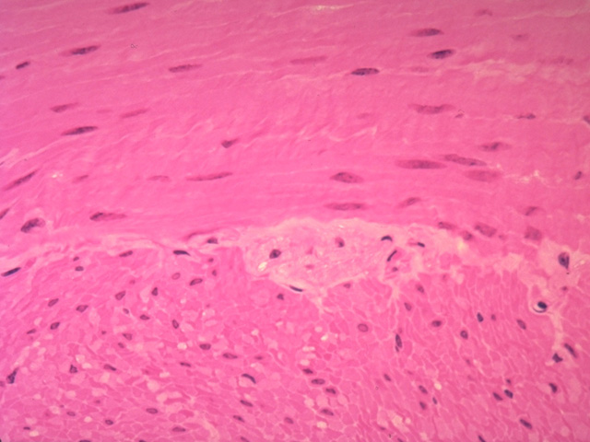
Intestino.
SNA.
SNE.
Regulación Neural TGI
Extrínseca e Intrínseca
* SNA
Parasimpático
Simpático
* SNE
Plexo Submucoso
Plexo Mientérico
Parasimpático Craneal
Núcleo motor dorsal del n. Vago (DMN) en bulbo raquídeo.
Parasimpático Sacro
Núcleos parasimpáticos Sacros de médula espinal (S2-S4).
Simpático
Ganglios simpáticos Prevertebrales.
mus liso circular
Plexo Mientérico
mus liso long.
https://medpics.ucsd.edu/index.cfm
Ximena Páez Medicina ULA 2023

Slide 67
Intestino.
SNA.
SNE.
Regulación Neural TGI
Extrínseca y Intrínseca
Inervación Extrínseca SNA.
Inerv. Parasimpática
Craneal: n. Vago hasta I. Delgado.
Sacra: n. Pélvicos a Colon distal.
Inerv. Simpática
Cad. simpática a través de Gls. Prevertebrales Celíaco, Mesentérico sup. e inf.
DRGs torácicos inervan proximalmente a I. Delgado,
DRGs lumbares lo inervan distalmente.
Inervación Intrínseca SNE.
N. Entéricas y c. Gliales de Pls. mientérico y submucoso.
Plexos reciben inervación extrínseca para integrar señales de tallo y médula con intestino.
*
A. Jacobson, D.Yang, M. Vella, IM. Chiu. The intestinal neuro-immune axis: crosstalk between neurons, immune cells, and microbes. Mucosal Immunology 2021; 14: 555–565.
Ximena Páez Medicina ULA 2023

Slide 68
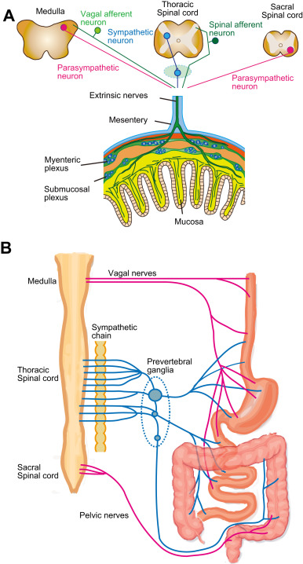
Intestino.
SNA
SNE.
Inervación Extrínseca TGI
***
Eferentes y Aferentes del SNA al TGI
Médula
Torácica
Bulbo
N. Vagal
Aferente
Médula
Sacra
N. Espinal
Aferente
N. Simp.
N. Parasimp.
N. Parasimp.
N. Extrínsecos
Mesenterio
Plexo
Mientérico
Plexo
Submucoso
Mucosa
N. Aferentes Vagales en ganglios nodoso y yugular inf. y N. Aferentes Espinales en ganglio raíz dorsal reciben información sensorial del intestino.
T. Uesaka et al. Development of the intrinsic and extrinsic innervation of the gut. Developmental Biology 2016; 417: 158-167.
Ximena Páez Medicina ULA 2023

Slide 69
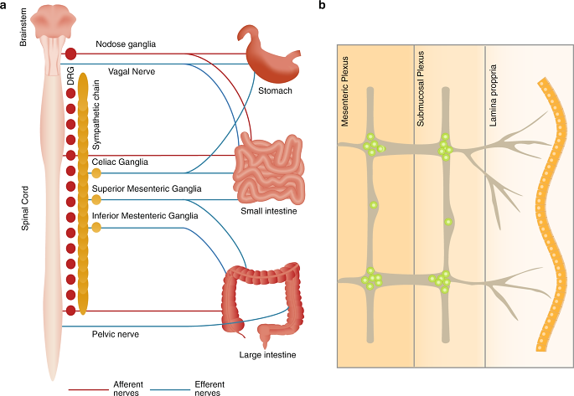
Intestino.
SNA.
SNE.
Inervación Extrínseca TGI
Eferentes y Aferentes
del SNA al TGI
Tallo
N. Vago
Cad. Parav. Simp.
G. celíaco
G. mesent. Sup.
Médula
espinal
G. mesent. Inf.
N. Pélvicos
Nervios
Aferentes
Nervios
Eferentes
Adaptado de: A. Jacobson, et al.. The intestinal neuro-immune axis: crosstalk between neurons, immune cells, and microbes. Mucosal Immunology 2021; 14: 555–565.
Ximena Páez Medicina ULA 2023

Slide 70
Intestino.
SNA
SNE.
Inervación Parasimpática y Simpática al TGI
***
Bulbo
N. Vago
Cad. Simpática
Ganglios.
Preverteb.
Médula
Torácica
Médula
Sacra
N. Pélvicos
T. Uesaka et al. Development of the intrinsic and extrinsic innervation of the gut. Developmental Biology 2016; 417: 158-167.
Parasimpático: rojo
Simpático: azul
Ximena Páez Medicina ULA 2023

Slide 71
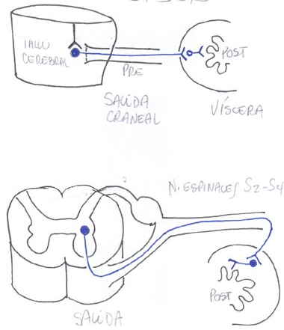
Intestino.
SNA.
SNE.
SNA
**
Nervio Vago
Pre
Post
CRANEAL
Tallo
Salida
Craneal
Inervación
Parasimpática
Efector TGI
N. Espinales
S2-S4
SACRA
Pre
Post
Médula
S2-S4
Salida
Sacra
Efector TGI
Ximena Páez Medicina ULA 2023

Slide 72
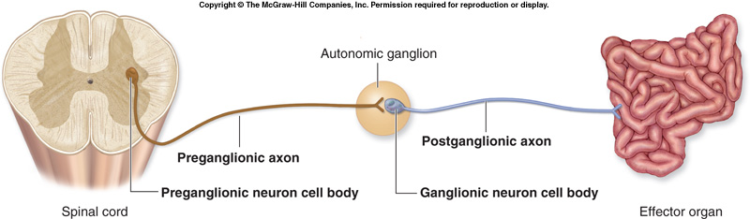
Intestino.
SNA.
SNE.
SNA
Inervación Simpática
**
Ganglio Prevertebral
Fibra posgangl.
Fibra pregangl.
Neurona preganglionar
Neurona ganglionar
Efector
TGI
Médula Espinal
T1-L2
Control Autonómico:
Parasimpático Preganglionar
Simpático Posganglionar
Ximena Páez Medicina ULA 2023

Slide 73
Intestino.
SNA.
SNE.
SN Entérico (SNE)
¡El Segundo Cerebro!!
¿O tal vez, ahora
el primero?
Ximena Páez Medicina ULA 2023

Slide 74
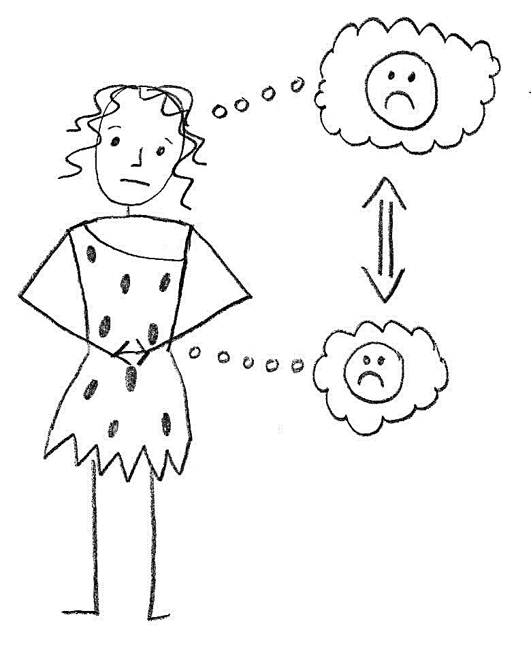
Intestino.
SNE.
Estado
de
Ánimo
Salud
Intestinal
http://www.thepaleomom.com/2012/02/how-mood-and-gut-health-are-linked.html
Ximena Páez Medicina ULA 2023

Slide 75
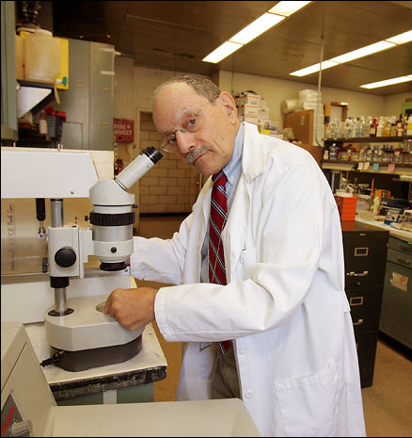
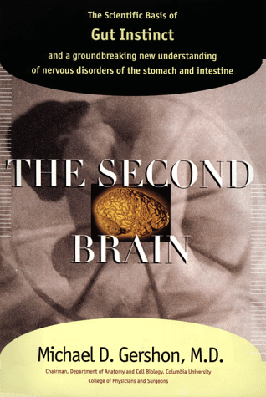
Intestino.
SNE.
SNE
***
1967 3er. neurotransmisor
SEROTONINA o ENTERAMINA
¡Ubicada en 95% en el TGI !!!
Dr. M. Gershon, Columbia University. NY Times 2005.
1996
“SECOND
BRAIN”
Michael Gershon
Padre de la
“Neurogastroenterología”
Ximena Páez Medicina ULA 2023

Slide 76
Intestino.
SNE.
SNE
**
LUZ
SNE
Plexo
SUBMUCOSO
SNE
Plexo
MIENTÉRICO
Ximena Páez Medicina ULA 2023

Slide 77
Intestino.
SNE.
Inervación Intrínseca TGI SNE
Pared intestino
Plexo
mientérico
Plexo
submucoso
LUZ
Lámina
propia
Adaptado de: A. Jacobson, et al.. The intestinal neuro-immune axis: crosstalk between neurons, immune cells, and microbes. Mucosal Immunology 2021; 14: 555–565.
Ximena Páez Medicina ULA 2023

Slide 78
Intestino.
SNE.
SNE
***
“SEGUNDO CEREBRO”
Gran número de neuronas 400-600 x10⁶.
Presente en todo el TGI.
Independiente del SNA.
Más de 30 sustancias mensajeras.
Gran complejidad.
Semejanzas con SN:
Glia, c. Intersticiales de Cajal.
Ximena Páez Medicina ULA 2023

Slide 79
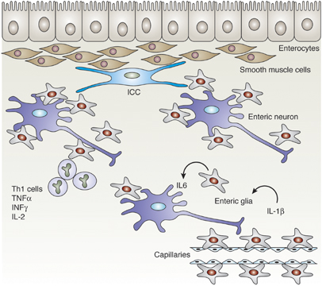
Intestino.
SNE.
SNE
**
Epitelio
Músculo liso
Célula Intersticial
de Cajal
Células
Gliales
Entéricas
Neuronas
Entéricas
Capilares
R. Duarte Nascimento et al.. Human Pathology 2010 41: 528-534
Ximena Páez Medicina ULA 2023

Slide 80
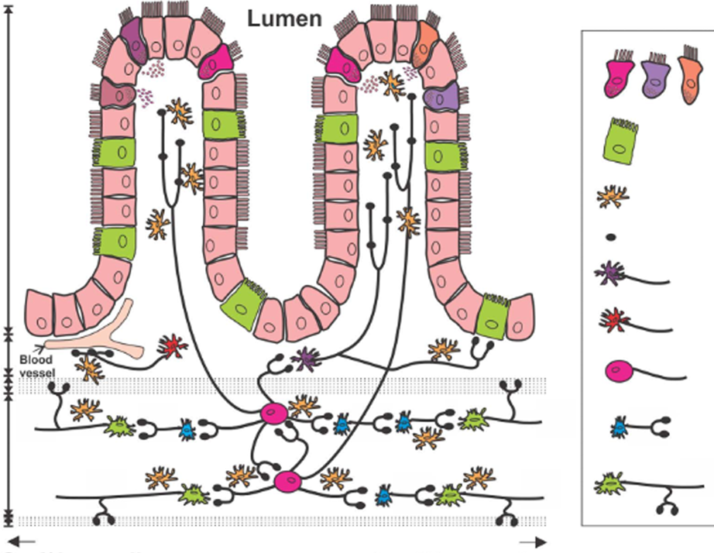
Intestino.
SNE.
SNE
***
LUZ
C. Enteroendocrinas (EEC)
C. Goblet
Mucosa
C. Gliales
Terminales neuronales
N. Secretomotora
Pl. Submucoso
N. Vasodilat.
Mus. circular
Vaso
N. Sensoriales intríns.
Pl. Mientérico
Interneuronas Asc./Desc.
N. Mot Excit./Inhib.
Mus. long.
Oral ascendente
Anal descendente
H. Wang et al. Enteric neuroimmune interactions coordinate intestinal responses in health and disease. Mucosal Immunology 2022; 15: 27–39.
Ximena Páez Medicina ULA 2023

Slide 81
Intestino.
SNE.
SNE
***
Neuronas y c. Gliales dentro de la pared intestinal. Neuronas agrupadas en plexos mientérico y submucoso.
N. sensoriales intrínsecas detectan señales mecánicas y químicas de la luz y pasan información a n. secretomotoras, n. vasodilatadoras, interneuronas y n. motoras.
N. entéricas se comunican vía liberación NT de terminales axónicos.
Diversos tipos de c. Epiteliales cubren la capa mucosa: EEC y c. Goblet interactúan con n. Entéricas y c. Gliales para control de función GI.
H. Wang et al. Enteric neuroimmune interactions coordinate intestinal responses in health and disease. Mucosal Immunology 2022; 15: 27–39.
Ximena Páez Medicina ULA 2023

Slide 82
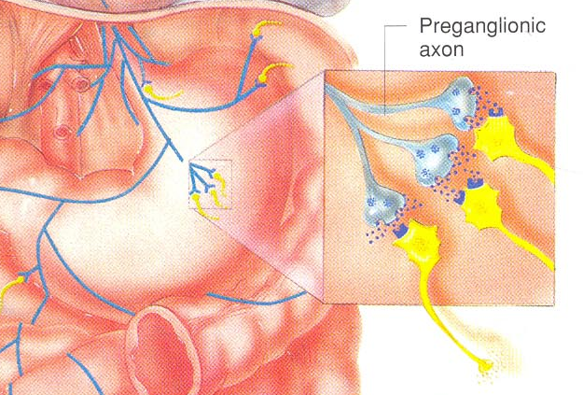
Intestino.
SNE.
SNE
**
Axones
Preganglionares
Neuronas
Entéricas
Ximena Páez Medicina ULA 2023

Slide 83

Intestino.
SNE.
SNE. Neuronas Entéricas.
Circuitos Locales.
***
N. comando
brazo efer.
N. Sensorial
Ax.Parasimp.
Pregangl.
Inter-
neurona
N. comando
brazo afer.
N. Motora
Mus. liso
intestinal
¡SN Entérico
independiente
del SNA!
Circuitos Locales:
-N. Sensoriales
-Interneuronas
-N. Motoras
Integran reflejos
locales dentro
del órgano
Ximena Páez Medicina ULA 2023

Slide 84

Intestino.
SNE.
N. Motor Dorsal Vago (DMN)
SNE Circuitos Locales
***
Entrada Parasimpática del n. motor dorsal (DMN) del n. Vago conecta SNC con SNE.
N. aferentes primarias intrínsecas en pls. submucoso y mientérico proyectan oral y caudalmente para hacer sinapsis con todos los tipos de c. SNE.
Interneuronas ascendentes (dirigidas oralmente) descendentes (dirigidas caudalmente).
Neuronas secretomotoras.
Motoneuronas inhib. y excit.
Tallo
Bulbo
N. Vago
Oral
N. Motora ascend.
Caudal
Interneurona ascend.
N. Motora descend.
Interneurona descend.
N. Secretora
N. Aferente primaria
intrínseca
G. Natale et al. The Baseline Structure of the Enteric Nervous System and Its Role in Parkinson’s Disease. Life 2021, 11, 732.
Ximena Páez Medicina ULA 2023

Slide 85
Intestino.
Comunicación entre Células.
****
Comunicación entre Células TGI
SNA y SNE
Neuronas entéricas
Neuronas entéricas y Glia
Neuronas y c. Epiteliales
Neuronas entéricas y C. Inmunes (macrófagos, mastocitos etc.)
Neuronas y EEC (Neuropodos)
Neuronas y Microorganismos.
Etc…
Ximena Páez Medicina ULA 2023

Slide 86

Intestino.
Comunicación entre Células.
Comunicación entre Neuronas, c. Inmunes y Microorganismos
Salmonella o
Infecc.Toxoplasma
A
B
Macrófagos
muscularis
N. Simpáticas
N. Entéricas
NE
Muerte
n. entérica
Poliaminas
C
Histamina,
5-HT, triptasa
D
VIP+ neuronas
o mastocitos
Neuronas
Traslocación
Bacteriana y
progresión IBS
VIP
NT y
neuropéptidos
Degranulación
mastocitos
Degranulación
mastocitos
A. Jacobson, D.Yang, M. Vella, IM. Chiu. The intestinal neuro-immune axis: crosstalk between neurons, immune cells, and microbes. Mucosal Immunology 2021; 14: 555–565.
Ximena Páez Medicina ULA 2023

Slide 87
Intestino. SNE.
Comunicación entre Células
Comunicación entre Neuronas, c. Inmunes y Microorganismos
*
Macrófagos muscularis (MMs) liberan proteína 2 morfogénica de hueso (BMP2) sobre n. Entéricas median motilidad intestinal; a su vez n. Entéricas liberan CFS1 para promover sobrevida de MM.
En infección Salmonella o Toxoplasma, n. Simpática libera NE, estimula síntesis de Poliaminas de macrófagos lo que previere muerte de n. Entérica mediada por inflamasoma.
Neuronas y Mastocitos se comunican bidireccionalmente. Neuronas producen neuropéptidos (NPs) y hormonas que disparan activación de mastocitos y degranulación; a su vez Mastocitos pueden producir histamina, 5-HT y triptasa que pueden regular función neuronal.
En Síndrome Intestino Irritable (IBS), producción de VIP dispara degranulación de mastocitos lo que es crítico para el progreso de la enfermedad.
A. Jacobson, D.Yang, M. Vella, IM. Chiu. The intestinal neuro-immune axis: crosstalk between neurons, immune cells, and microbes. Mucosal Immunology 2021; 14: 555–565.
Ximena Páez Medicina ULA 2023

Slide 88

Intestino. SNE.
Comunicación entre Células
Comunicación entre Neuronas, c. Inmunes y Microorganismos
*
A
Antígeno
B
c. Goblet
AMPs
c. “T”
N. Entéricas
Defensa
hospedero
contra infecc.
Salmonella
CD 103+
C. dendrítica
N. Colinérgica
Formación
GAP
IL-18
ACh
c. Goblet
Invasión
Salmonella
C
D
N. Sensoriales DRG
Microbiota
CGRP
Neuronas
c. Inmunes
c. Epiteliales
Desarrollo
c. “M”
GAP: pasaje antígeno por c.
Goblet
AMPs: péptidos antimicrobianos
CGRP: péptido relacionado con
gen calcitonina
A. Jacobson, D.Yang, M. Vella, IM. Chiu. The intestinal neuro-immune axis: crosstalk between neurons, immune cells, and microbes. Mucosal Immunology 2021; 14: 555–565.
Ximena Páez Medicina ULA 2023

Slide 89
Intestino. SNE.
Comunicación entre Células.
Comunicación entre Neuronas, c. Inmunes y Microorganismos
Acetilcolina dispara muestreo de antígeno luminal por pasaje de antígenos asociado a c. Goblet (GAPs), resultando en presentación de antígeno por DC CD103 ⁺ .
IL-18 neuronal regula expresión de péptidos antimicrobianos (AMPs) de c. Goblet, lo que es crítico para protección del hospedero contra infección intestinal S. Typhimurium.
CGRP de neuronas DRG TRPV1 + Nav1.8+ suprime el desarrollo de c. “M” en Placas de Peyer, limitando invasión de S. Typhimurium.
Microbiota Intestinal del hospedero entona comunicación neuro-inmune por impactar función epitelial, inmune y neuronal.
Microbiota sano facilita adecuada señalización, mientras que Microbiota disbiótico inhibe esta señalización.
***
***
A. Jacobson, D.Yang, M. Vella, IM. Chiu. The intestinal neuro-immune axis: crosstalk between neurons, immune cells, and microbes. Mucosal Immunology 2021; 14: 555–565.
Ximena Páez Medicina ULA 2023

Slide 90

Intestino.
SNE. Comunicación
entre Células.
Neuronas, c. Inmunes c. Epiteliales y Microorganismos Intestinales
***
LUZ
Microbios
Adaptado de: BB. Yoo, SK. Mazmanian. The Enteric Network: Interactions between the Immune and Nervous Systems of the Gut. Immunity 2017; 910-926.
Moco
Epitelio
Mucosa
Lámina
Propia
Muscularis mucosa
SNE
Pl. submucoso
Capa circular
Mus. liso
Pl. mientérico
Capa long.
Serosa
Mesenterio
SNA
Gl. Parasimp.
Gl. Simp.
Enterocito
EEC
c. Paneth
DC
Masto
cito
Macró
fago
c. T
ILC3
c. B
n. Sensor
Inter
neurona
n. Mot.
EGC
c. Goblet
c. M
c. Epiteliales
c. Inmunes
Neuronas
Ximena Páez Medicina ULA 2023

Slide 91
Intestino. Mucosa.
SNE. Comunicación
entre Células.
Comunicación entre Células en Mucosa
***
TGI está compuesto de distintos compartimientos.
Epitelio constituido de cinco tipos de células: enterocitos, EECs, c. Goblet, c. Paneth y c. “M”.
C. Inmunes residen en muscularis y muy abundantes en lámina propia, especialmente en Placa de Peyer y folículos linfáticos. C. Inmunes están próximas a neuronas y glia.
Fibras Parasimp. y Simpáticas entran al TGI por el mesenterio y se extienden en todo espesor del TGI.
Pls. mientérico y submucoso forman densa red nerviosa que inerva toda longitud y espesor del TGI.
BB. Yoo, SK. Mazmanian. The Enteric Network: Interactions between
the Immune and Nervous Systems of the Gut. Immunity 2017; 910-926.
Ximena Páez Medicina ULA 2023

Slide 92

Intestino. Mucosa.
SNE. Comunicación
entre células.
Comunicación entre Neuronas y Glia
***
Hacia
LUZ
F. Parasimp.
F. Simp.
Glia
Neurona
Mus.
Circ.
Mus.
Long.
Hacia
peritoneo
Hacia gl. Simp.
prevertebrales
Fibras.
Parasimp.
Fibras
Simpáticas
GFLs; RET/GFRa1-3;
NE; R. Adrenérgico
Endógeno NT/NP;
R. NT/NP neuronal
c. Mus. liso
Neurona
Entérica
Glia Entérica
ACh; R. ACh
Adaptado de: BB. Yoo, SK. Mazmanian. The Enteric Network: Interactions between
the Immune and Nervous Systems of the Gut. Immunity 2017; 910-926.
Ximena Páez Medicina ULA 2023

Slide 93
Intestino.
SNA. SNE. Comunicación
entre Células.
Comunicación entre Neuronas y Glia
N. Entéricas están en pl. submucoso o mientérico.
Los plexos están entre dos capas de músculo.
F. Parasimp. liberan ACh, F. Simp. liberan NE.
F. SNA. pueden inervar n. Entéricas pero también a células en mús. liso, lámina propia y epitelio.
N. Entéricas pueden inervarse entre ellas o extenderse hacia la lámina propia y n. Intrínsecas Aferentes Intestinofugales especificas pueden sinapsar sobre gls. Simpáticos.
C. Gliales Entéricas liberan fact. neurotróficos, asociadas con N. Entéricas y se extienden a través de la mucosa.
BB. Yoo, SK. Mazmanian. The Enteric Network: Interactions between
the Immune and Nervous Systems of the Gut. Immunity 2017; 910-926.
Ximena Páez Medicina ULA 2023

Slide 94

Intestino.
SNE. SNA. Comunicación
entre Células.
Interacciones entre C. Epiteliales, Neuronas y C. Inmunes
Microbios
LUZ
****
Ligando TLR
SCFA
TLR
C. “M”
C. Paneth
C. Goblet
EEC
Epitelio
SCFA
ACh
ACh
Ligando
EEC
CA
DC
CA
Ligando TLR
SCFA
ACh
R. CA
TLR
R. ACh
Mol. EEC
R. mol. EEC
F. Simp.
F. Parasimp.
C. Glial
entérica
Neurona
intrínseca
CA: catecolaminas
BB. Yoo, SK. Mazmanian. The Enteric Network: Interactions between
the Immune and Nervous Systems of the Gut. Immunity 2017; 910-926.
Ximena Páez Medicina ULA 2023

Slide 95
Intestino. Mucosa.
SNE. Comunicación
entre Células.
Interacciones en el Epitelio Intestinal
*
Componentes luminales entran activa o pasivamente a través del epitelio.
Fibras extrínsecas y Neuronas están cerca del epitelio, así moléculas que cruzan el epitelio y las secretadas basolateralmente pueden potencialmente afectarlas en su actividad.
Microbios o sus partes cruzan el epitelio a través de c. “M”, transcitosis inmunoglobulina mediada, pasaje a través de c. Goblet (GAPs), por permeabilidad del epitelio y así afectar otros tipos de células.
Macrófagos y DC pueden fagocitar antígenos microbianos y secretar CKs que pueden tener efecto sobre Neuronas.
F. Parasimpáticas liberan ACh e inducen secreción de moléculas almacenadas intracelularmente.
*
*
*
*
BB. Yoo, SK. Mazmanian. The Enteric Network: Interactions between
the Immune and Nervous Systems of the Gut. Immunity 2017; 910-926.
Ximena Páez Medicina ULA 2023

Slide 96
Intestino. Mucosa.
SNE. Comunicación
entre células
Interacciones en el Epitelio Intestinal
ACh sobre c. Goblet, también aumenta tasa de muestreo luminal de DC vía GAPs.
EECs pueden también secretar moléculas en respuesta a estimulación de TLR y SCFAs.
Moléculas liberadas basolateralmente pueden potencialmente regular actividad neuronal.
C. Gliales Entéricas pueden también proyectar hacia el epitelio, potencialmente permitiendo a microbios afectar su función.
N. Entéricas pueden ser activadas por bacterias comensales y patógenas, asi como SCFAs que difunden a través del epitelio.
*
*
BB. Yoo, SK. Mazmanian. The Enteric Network: Interactions between
the Immune and Nervous Systems of the Gut. Immunity 2017; 910-926.
Ximena Páez Medicina ULA 2023

Slide 97

Intestino.
Mucosa.
SNE.
Interacciones entre c. Inmunes Entéricas y SNE
N. Entérica
N. Entérica
C. Dendrítica
NT/NP
N. Vago
CKs
5HT/Histamina
C. Glial
Entérica
NT/NP
Mastocito
CKs
F. Simpática
ACh
CA
CA
C. “T”/ILC3
CA
ACh; R. ACh
CA; R. CA
GFLs;R RET/GFRa
NT/
NP
NT/NP; R.NT/NP
GFLs; RET/GFRa
Macrófago
5-HT/Histamina;
R. 5HT/Histam.
F. Simpática
CKs; R. CK
ILC3: c. linfoides innatas tipo 3
GFL: familia de ligandos gliales
NTs/NPs del SNE: Neurotrans. Neuropep.
CCh: catecolaminas (CA)
Lig. TLR;TLR
IL-22
BB. Yoo, SK. Mazmanian. The Enteric Network: Interactions between the Immune and Nervous Systems of the Gut. Immunity 2017; 910-926.
Ximena Páez Medicina ULA 2023

Slide 98
Intestino. Mucosa.
SNE. Comunicación
entre Células
Comunicación entre Células
Interacciones entre c. Inmunes Entéricas y SNE
Nervios extrínsecos, Neuronas intrínsecas, c. Gliales entéricas y c. Inmunes están en estrecha proximidad en el TGI.
Moléculas producidas por una célula puede afectar otra que exprese receptor para reconocerlas.
Así, interacciones entre Neuronas, Glia y c. Inmunes son abundantes en teoría.
C. Inmunes pueden ser influidas por NT y neuropéptidos producidos por n. Entéricas y F. SNA.
CKs producidas por c. Inmunes pueden tener efecto recíproco sobre neuronas.
***
BB. Yoo, SK. Mazmanian. The Enteric Network: Interactions between
the Immune and Nervous Systems of the Gut. Immunity 2017; 910-926.
Ximena Páez Medicina ULA 2023

Slide 99

Sigue…
Ximena Páez Medicina ULA 2023

Slide 100
Enfermedad de Parkinson (PD)
Microbiota Intestinal y Nervio Vago
Enfermedad de Parkinson. Alfa Sinucleina.
Intestino. Mucosa intestinal. S. Inmune Entérico. S. Endocrino Entérico. S. Endocanabinoide. Células Neuropodo. SN. Entérico. Comunicación entre Células.
Microbiota Intestinal. Conceptos. Funciones. Disbiosis. Aumento de permeabilidad intestinal. Translocación bacteriana. Inflamación Intestinal. Relación Salud-Enfermedad.
SN Autónomo. Parasimpático. Nervio Vago y Microbiota.
Eje Intestino-Cerebro. Interacciones bidireccionales. Hipótesis desarrollo y progresión PD. Eje Sano y Alterado.
Relación entre Inflamación Sistémica y Neuroinflamación. Neuroinflamación. Neurodegeneración (ND). Enf. ND.
Conexión Microbiota Intestinal y PD. Hipótesis de Braak.
Nuevas Posibilidades Terapéuticas.
Ximena Páez Medicina ULA 2023

